Slide 1
Fotosyntetické pigmenty - metody jejich stanovení a vliv světelných podmínek na jejich obsah
Mgr. Hana Cempírková, Ph.D.

Slide 2
Pigmenty ve fotosyntéze

Slide 3
Chlorofyl
Hlavní fotosyntetický pigment
Dvě formy: chlorofyl a (primární pigment absorbující světlo) a chlorofyl b
Komplexně vázaný kation Mg²⁺
Porfyrinový prstenec: konjugované dvojité vazby mohou absorbovat světelnou energii
Fytolový řetězec: uhlíkovodíkový, hydrofobní, váže se v tylakoidní membráně a tím ukotvuje molekulu chlorofylu

Slide 4
Struktura molekuly chlorofylu

Slide 5
Karotenoidy
Karotenoidy
Izoprenoidy
40 atomů uhlíku
Uhlovodíky (karoteny)
Kyslíkaté deriváty (xantofyly)

Slide 6
Hlavní funkce karotenoidů
Doplňkové světlosběrné pigmenty
Antioxidační funkce – zhášejí reaktivní formy kyslíku (ROS)
Odstranění přebytečné energie při nadměrné ozářenosti tepelnou disipací
Xantofylový cyklus (violaxantin, anteraxantin, ZEAXANTIN)

Slide 7
Přenos energie

Slide 8
Absorpční spektra fotosyntetických pigmentů

Slide 9
Vliv záření na obsah pigmentů
Světlomilné/stínomilné rostliny
Stínomilné rostliny dokážou přežít velmi stinné podmínky, ale mají minimální kapacitu pro aklimaci na vysoké záření
Listy stínomilných rostlin jsou obecně tenší a mají menší obsah chlorofylu, nižší poměr chl a/chl b (tj. mají více LHC)
Světlomilné rostliny nejsou náchylné k fotoinhibici, ale velmi nízká ozářenost vede k etiolaci
Pokud světlomilné rostliny rostou na světle pod jejich kompenzačním bodem (ozářenost, při které je rychlost fotosyntézy rovna rychlosti respirace), tak to pro ně může být fatální (respirace je rychlejší než dokáže fotosyntéza asimilovat CO₂)

Slide 10
Příprava standardů pigmentů - TLC

Slide 11
HPLC
HPLC
www.waters.com

Slide 12
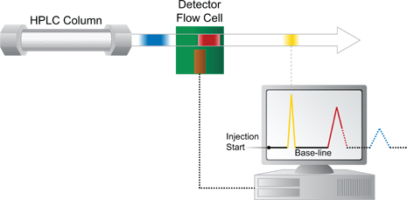
HPLC
www.waters.com

Slide 13
Postup
Extrakce pigmentů
Měření obsahu pigmentů na spektrofotometru
Měření obsahu pigmentů na HPLC

